Slide 1
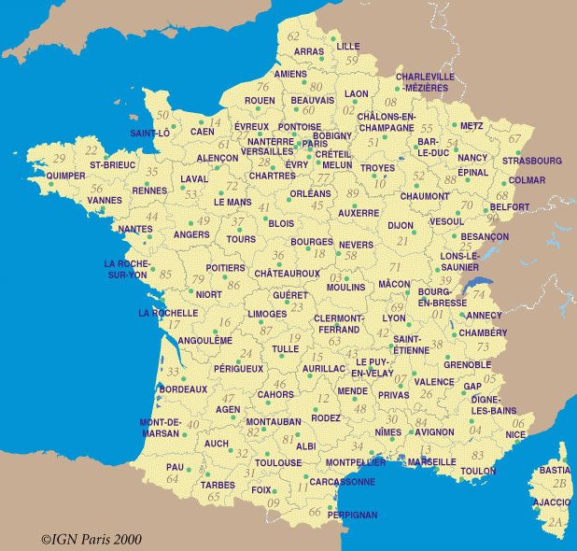
Yo vivo en Francia.

Slide 2
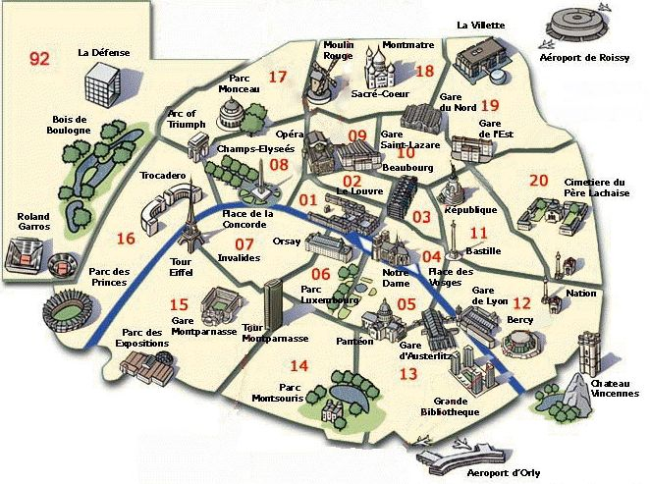
La capital de Francia es París.

Slide 3
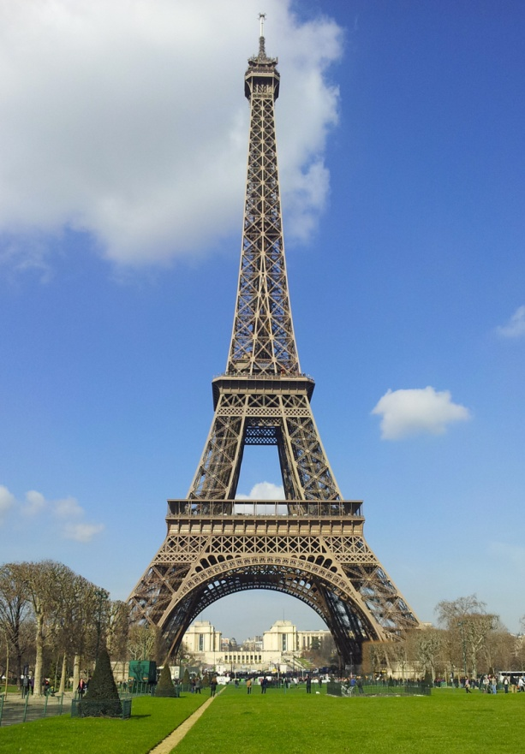
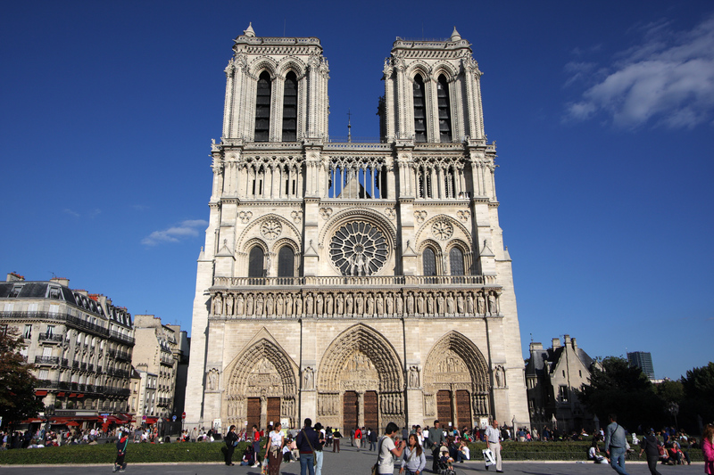
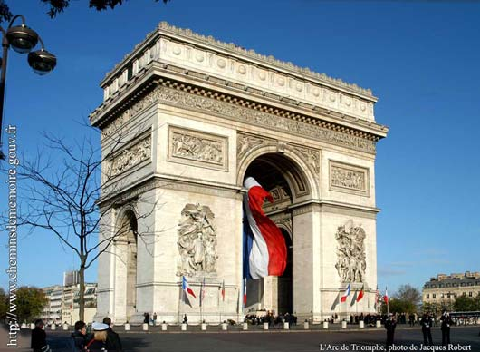
Los más grandes monumentos son : La Torre Eiffel, Notre Dame de Paris y El arco del Triunfo.

Slide 4
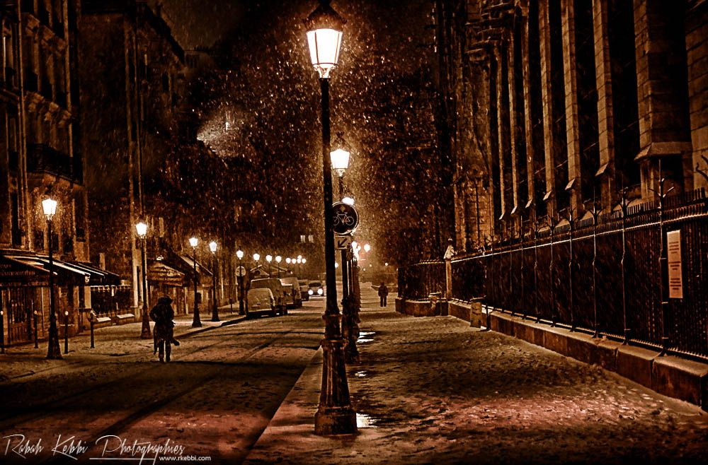
París es la ciudad luz.

Slide 5
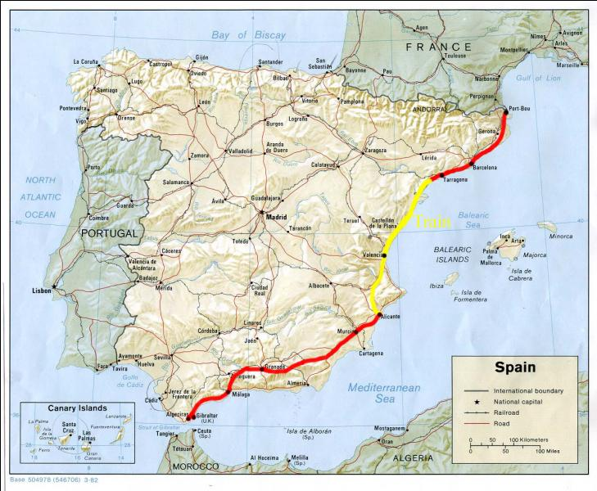
Hay una frontera entre Francia y España.

Slide 6
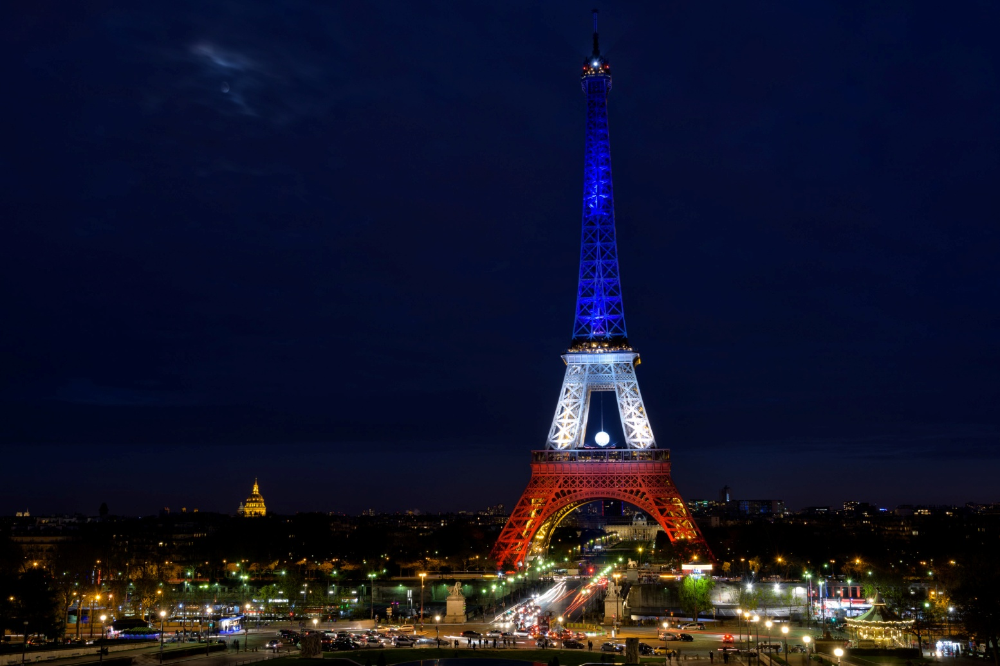
A mí me gusta La Torre Eiffel porque es bella.

Slide 7
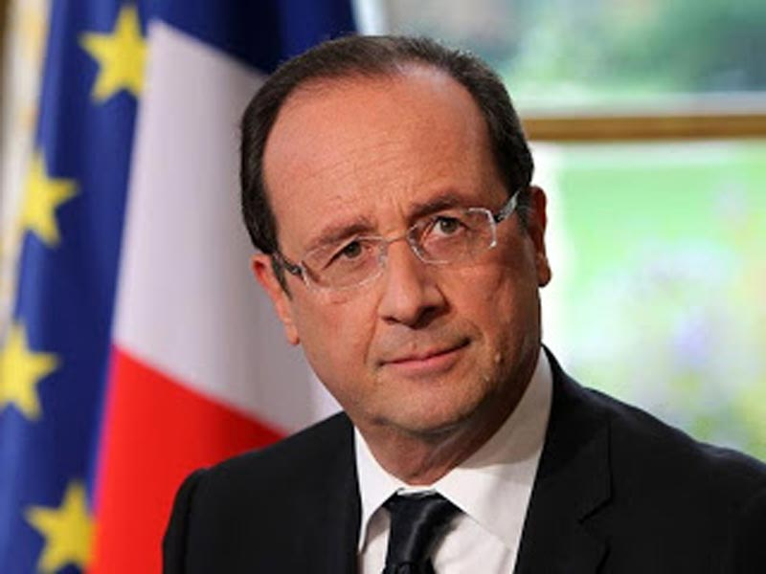
El presidente de la república es François Hollande.

